Slide 1


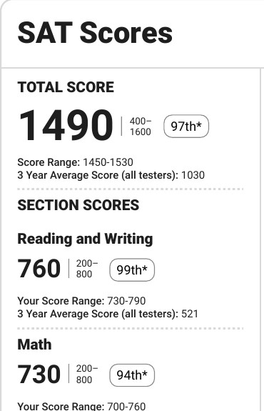

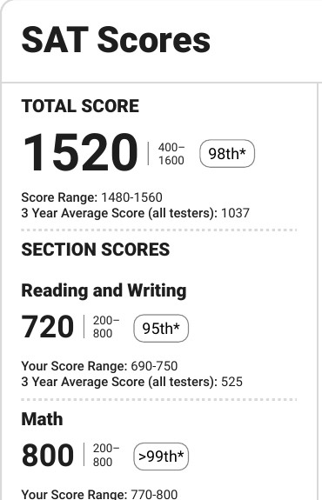

SAT · СУПЕРСКОР
01 / 10
Я ни разу не набрал 1560 за один раз
Но в заявке у меня стоит 1560, и вузы это принимают. Рассказываю, как работает суперскор.
май 2025
декабрь 2025
760 + 800 = 1560
@NURZYCOM
ЛИСТАЙ

Slide 2
SAT · КАК ЭТО СЧИТАЕТСЯ
02 / 10
Как получилось 1560
Вуз берёт лучший балл по каждой секции из разных попыток.
МАЙ 2025
ДЕКАБРЬ 2025
1490
1520
Reading & Writing 760
Reading & Writing 720
Math 730
Math 800
760 + 800
= 1560, мой суперскор
@NURZYCOM
ЛИСТАЙ

Slide 3
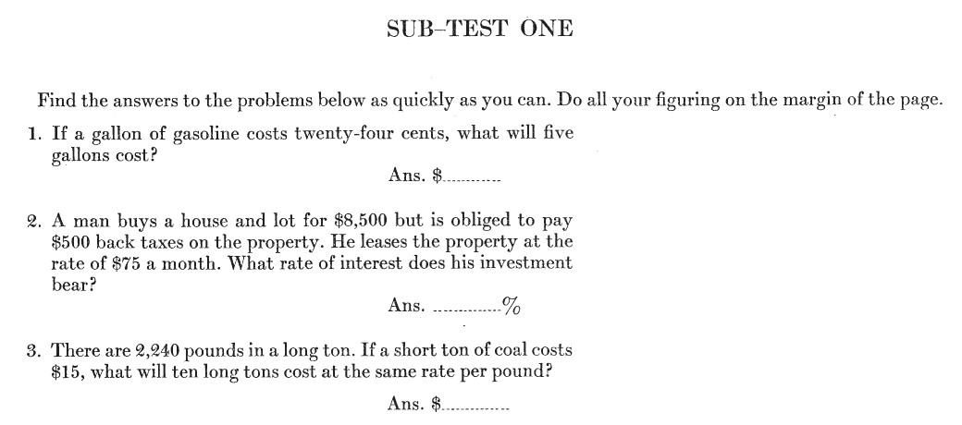
SAT · 1926
03 / 10
SAT уже 100 лет
Первый SAT прошёл 23 июня 1926 года. Его сдавали около 8 000 школьников: 315 вопросов за 97 минут.
SAT 1926 ГОДА · СКАН ИЗ ОТЧЁТА COLLEGE BOARD 2003-3
первый вопрос: сколько стоят 5 галлонов бензина по 24 цента
@NURZYCOM
ЛИСТАЙ

Slide 4
SAT · ИСТОРИЯ
04 / 10
Как менялся SAT
1926
Первый SAT. Девять подтестов, почти всё на скорость.
2005
Добавили Writing, максимум вырос до 2400.
2016
Writing убрали. Снова 1600: Reading & Writing и Math.
2023
Цифровой SAT в Bluebook для сдающих за пределами США. Тест подстраивается под ответы.
2024
Цифровой SAT и в США. Бумажных версий больше нет.
2026
23 июня SAT исполнилось 100 лет.
@NURZYCOM
ЛИСТАЙ

Slide 5
SAT · ЗАЧЕМ СУПЕРСКОР
05 / 10
Зачем вузам суперскор
Один день не показывает всё. Нервы, сон, неудачный набор вопросов.
ЭТО ПРИЗНАЁТ И САМ COLLEGE BOARD
В каждом отчёте есть диапазон баллов, которые ты мог бы получить в другие дни. У меня в мае это было 1450–1530.
We do this in order to consider all applicants in their best light.
MIT ADMISSIONS · О СУПЕРСКОРЕ
«Так мы видим каждого абитуриента с лучшей стороны».
@NURZYCOM
ЛИСТАЙ

Slide 6
SAT · КТО ПРИНИМАЕТ
06 / 10
Кто принимает
MIT
Yale
учитывает лучший балл по каждой секции
можно указать лучшие баллы по секциям из разных сдач
Stanford
Columbia
просит вписать лучшие баллы по каждой секции
оценивает по лучшему баллу в каждой секции
ВАЖНО
Так пишут сами вузы на своих сайтах в октябре 2026. Правила меняются, проверяй их перед подачей.
@NURZYCOM
ЛИСТАЙ

Slide 7
SAT · НАЗАРБАЕВ УНИВЕРСИТЕТ
07 / 10
А в НУ нет
Если у тебя несколько сертификатов SAT, НУ берёт один, с лучшим общим баллом. Секции из разных сдач не складывают.
…the certificate with the best overall results will be considered in the competition without superscoring.
ПРАВИЛА ПРИЁМА НУ · УТВЕРЖДЕНЫ 11.03.2026
МИНИМУМ ДЛЯ БАКАЛАВРИАТА
ДЛЯ НУ У МЕНЯ СЧИТАЛСЯ БЫ
1240
1520
@NURZYCOM
ЛИСТАЙ

Slide 8
SAT · SCORE CHOICE
08 / 10
Это не одно и то же
РЕШАЕШЬ ТЫ
РЕШАЕТ ВУЗ
Score Choice
Superscore
Функция College Board: ты сам выбираешь, результаты каких дат отправить в вуз.
Вуз складывает твои лучшие секции из всех присланных сдач.
Некоторые вузы просят прислать все результаты. MIT, например, просит указать каждую сдачу и сам считает суперскор.
@NURZYCOM
ЛИСТАЙ

Slide 9
SAT · ЧТО ДЕЛАТЬ
09 / 10
Что делать тебе
1
Нужен высокий балл? Закладывай две попытки. Тогда у суперскора есть из чего выбирать.
2
На каждой сдаче старайся по обеим секциям. MIT пишет, что большой разрыв между попытками могут учесть.
3
Поступаешь в НУ? Там важен лучший общий балл за одну сдачу.
4
Правила проверяй на сайте каждого вуза, а не в чужих списках.
@NURZYCOM
ЛИСТАЙ

Slide 10

SAT · ИТОГ
10 / 10
Коротко
1560
Две сдачи, лучший Reading & Writing из одной и лучший Math из другой. В США это обычная практика. В НУ считают одну сдачу.
сохрани и отправь другу, который пересдаёт
@NURZYCOM

